Slide 1
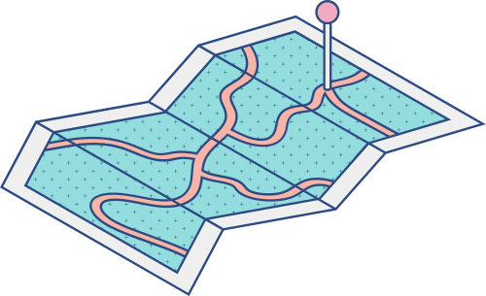
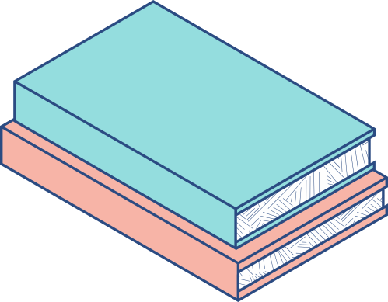




NHẬN DIỆN CHỮ SỐ VIẾT TAY VÀ CÁC HÌNH HỌC CƠ BẢN
LỚP XLA_N2 - NHÓM 22
THÀNH VIÊN: BÙI CÔNG BẮC - B22DCCN073
ĐÀO ĐỨC DUY - B22DCCN1455

Slide 2
Nhận diện chữ số viết tay và các hình học cơ bản
1
2
3
4
5
BƯỚC
BƯỚC
BƯỚC
BƯỚC
BƯỚC
Tải tập dữ liệu
Tiền xử lí dữ liệu
Xây dựng mô hình CNN
Train model với data augmentation
Đánh giá và tổng kết

Slide 3
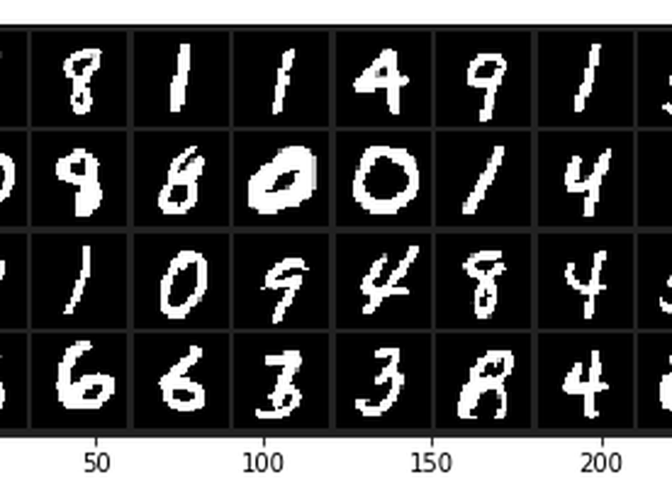
Tập dữ liệu
  Tập dữ liệu MNIST:
    Nội dung: Các chữ số viết tay từ 0 đến 9.
    Số lượng: Tổng cộng 70.000 ảnh.
    Tập huấn luyện (Training set): 60.000 ảnh.
    Tập kiểm tra (Test set): 10.000 ảnh.
    Kích thước: Mỗi ảnh có kích thước 28 x 28 pixels.
    Màu sắc: Ảnh xám (Grayscale)

Slide 4
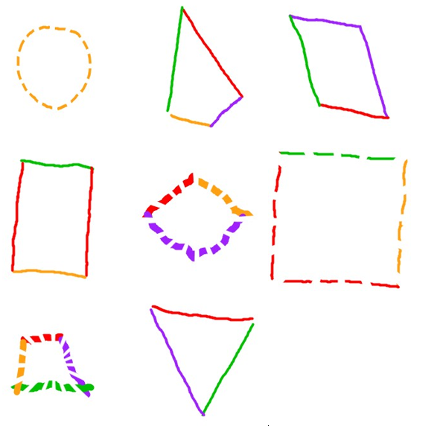
Tập dữ liệu
  Tập dữ liệu Shape
    Không gian đầu vào (Input Shape): 224 x 224 x 3
    Số lượng lớp (Classes): C = 8.
    Danh sách: Circle, Kite, Parallelogram, Square, Rectangle, Rhombus, Trapezoid, Triangle.
  Phân phối dữ liệu (Data Distribution):
    Training set: 12,000 mẫu (1,500 mẫu/lớp).
    Validation set: 4,000 mẫu (500 mẫu/lớp).
    Test set: 4,000 mẫu (500 mẫu/lớp).
    Tổng cộng: 20,000 mẫu

Slide 5
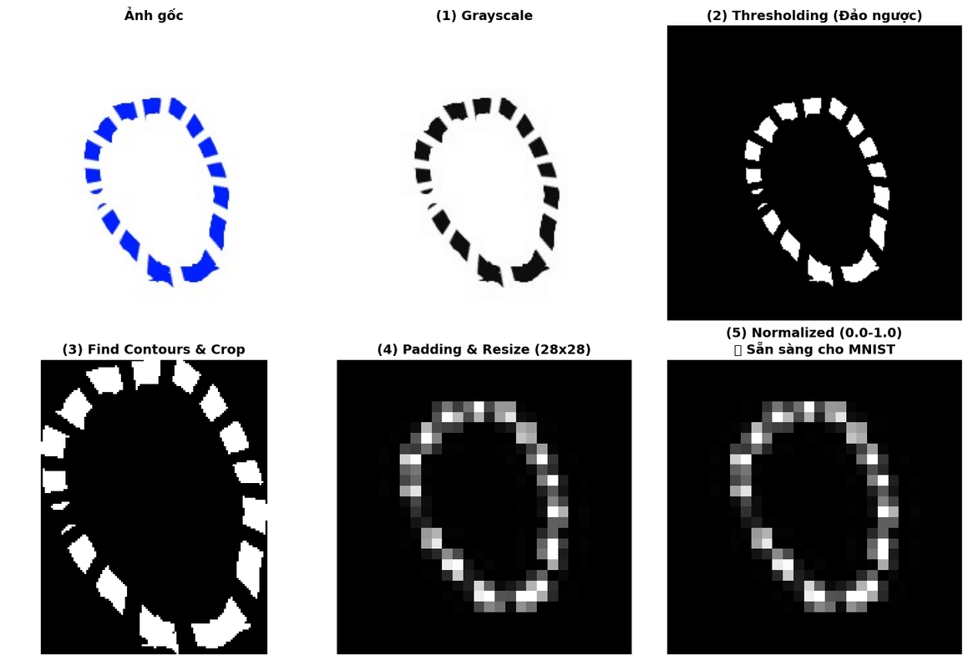
Tiền xử lí dữ liệu
  Các bước tiền xử lí dữ liệu:
    Grayscale conversion
    Otsu threshoding + inversion
    Bounding box detection + cropping
    Square padding + resize 28x28
    Normalization [0, 1]

Slide 6
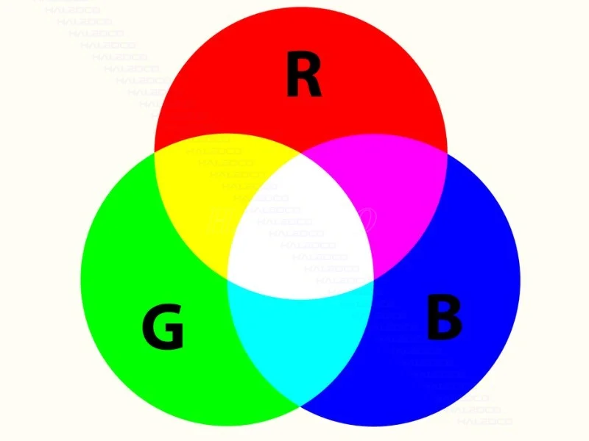
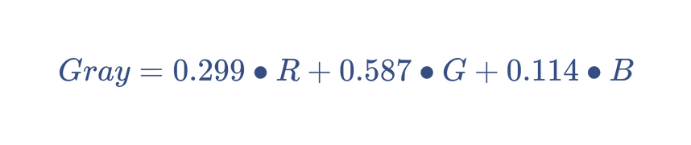
Tiền xử lí dữ liệu
  Grayscale conversion
    Công thức chuẩn: Hàm sử dụng công thức độ chói (Luminance) để phù hợp với cảm nhận của mắt người

Slide 7
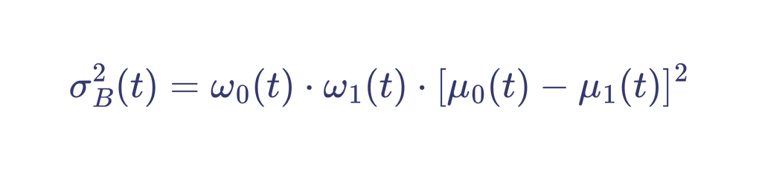


Tiền xử lí dữ liệu
  Otsu threshoding + inversion
    Phương pháp Otsu được dùng để tự động tìm ngưỡng (threshold) tối ưu nhằm chuyển đổi một ảnh xám (grayscale) thành ảnh nhị phân (binary - chỉ có đen và trắng).
    Otsu tìm một giá trị ngưỡng t (từ 0 đến 255) thỏa mãn sự khác biệt về độ sáng trung bình giữa nhóm nền và nhóm vật thể phải lớn nhất.
  Trong đó::
Tỉ lệ số điểm ảnh của lớp nền và lớp vật thể
Độ sáng trung bình của lớp nền và lớp vật thể

Slide 8
Tiền xử lí dữ liệu
  Bounding box detection + cropping
    Quét toàn bộ ảnh nhị phân để tìm tọa độ hình chữ nhật nhỏ nhất (x_min, y_min, x_max, y_max) có thể bao trọn tất cả các điểm ảnh màu trắng (vật thể/chữ số).
    Dùng tọa độ trên để cắt (crop) ảnh, vứt bỏ các vùng đen vô nghĩa xung quanh.

Slide 9
Tiền xử lí dữ liệu
  Square padding + resize 28x28
    Biến ảnh chữ nhật (sau khi crop) thành ảnh vuông bằng cách thêm nền đen vào hai bên (hoặc trên dưới).
    Thu phóng ảnh về kích thước cố định 28x28 pixel.

Slide 10
Tiền xử lí dữ liệu
  Normalization [0, 1]
    Chuẩn hóa giá trị pixel từ phạm vi số nguyên [0, 255] về phạm vi số thực [0.0, 1.0]
    Tăng tốc độ học (Hội tụ nhanh hơn): Các thuật toán tối ưu hóa (như Gradient Descent) hoạt động hiệu quả hơn nhiều với các con số nhỏ (quanh khoảng 0-1) so với các số lớn (0-255).

Slide 11
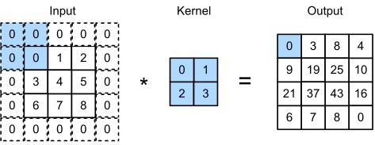
Xây dựng mô hình CNN
  Lớp Conv2D:
    Chức năng: Trích xuất các đặc trưng hình ảnh (features) từ đơn giản đến phức tạp.
    Cơ chế hoạt động: Nó sử dụng các "cửa sổ trượt" (kernel/filter) quét qua toàn bộ bức ảnh.

Slide 12
Xây dựng mô hình CNN
  Lớp Batch Normalization
    Khi dữ liệu đi qua nhiều lớp, phân phối giá trị của nó bị thay đổi liên tục, làm mạng khó học và dễ bị mất ổn định (gradient quá nhỏ hoặc quá lớn).
    BN chuẩn hóa dữ liệu đầu ra của lớp trước đó về dạng phân phối chuẩn (mean ~ 0, variance ~ 1)

Slide 13
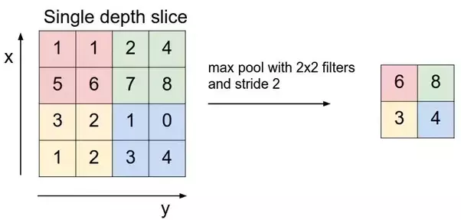
Xây dựng mô hình CNN
  Lớp MaxPooling2D
    Giảm kích thước không gian (chiều rộng, chiều cao) của ảnh nhưng giữ lại đặc trưng quan trọng nhất.
    ·Giảm tải tính toán: với pool size 2x2 biến ảnh 28x28 thành 14x14 giúp giảm 75% số lượng phép tính cho lớp sau.

Slide 14
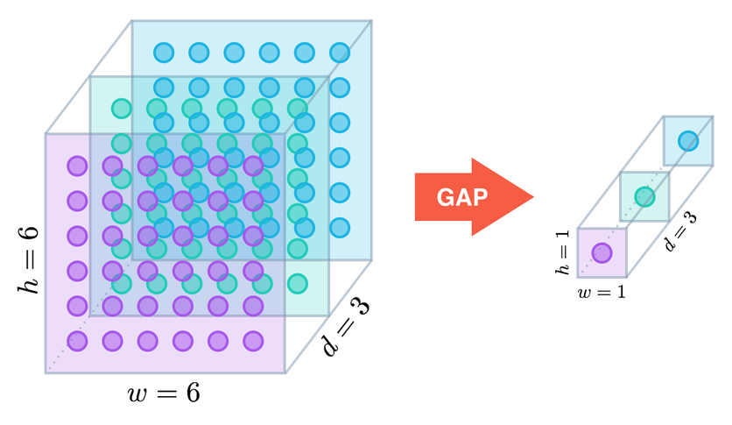
Xây dựng mô hình CNN
  Lớp GlobalAveragePooling2D
    Biến đổi khối dữ liệu 3 chiều (Feature Maps) thành vector 1 chiều bằng cách tính trung bình cộng các giá trị trong từng bản đồ.
  Tác dụng::
    Chống Overfitting loại bỏ liên kết thừa so với cách dùng Flatten truyền thống. → Ít tham số hơn à Mô hình khó "học vẹt" hơn.
    Tăng tính bất biến không gian:: Giúp mô hình nhận diện được vật thể (ví dụ: số 5) bất kể nó nằm ở góc trái, góc phải hay chính giữa. GAP chỉ quan tâm "có đặc điểm đó hay không", không quan tâm "nó nằm ở đâu

Slide 15
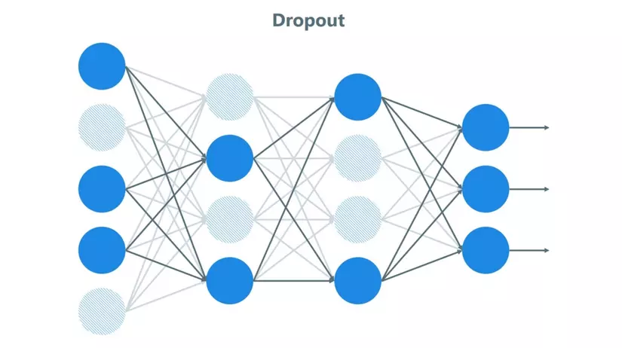
Xây dựng mô hình CNN
  Lớp Dropout
    Trong quá trình huấn luyện, Dropout sẽ tắt ngẫu nhiên một tỷ lệ nơ-ron (ví dụ 0.25 tức là 25%).
  Tác dụng::
    Các nơ-ron học một cách độc lập hơn, mà không bị phụ thuộc quá mức vào các nơ ron xung quanh ⟶ Ngăn chặn hiện tượng Overfitting

Slide 16
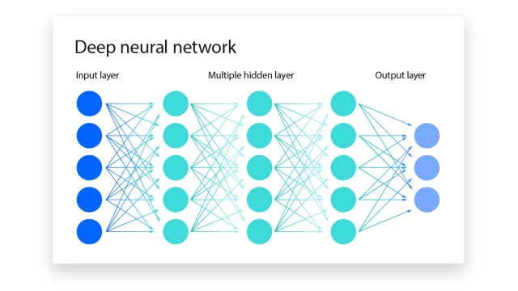
Xây dựng mô hình CNN
  Dense (Fully Connected Layer)
    Tổng hợp tất cả các đặc trưng mà các lớp Conv2D đã trích xuất để đưa ra quyết định cuối cùng.
  Tác dụng::
    Mỗi nơ-ron trong lớp Dense kết nối với tất cả nơ-ron của lớp trước đó. Nó học các mối quan hệ phi tuyến tính phức tạp.

Slide 17
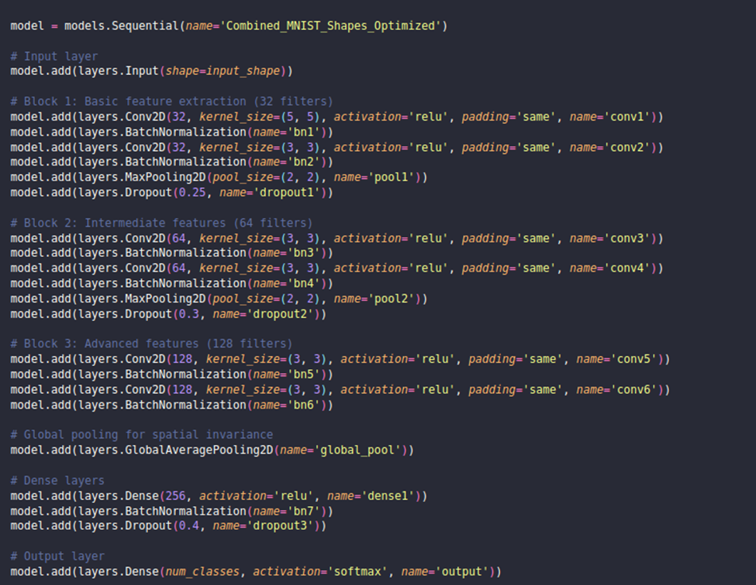
Xây dựng mô hình CNN

Slide 18
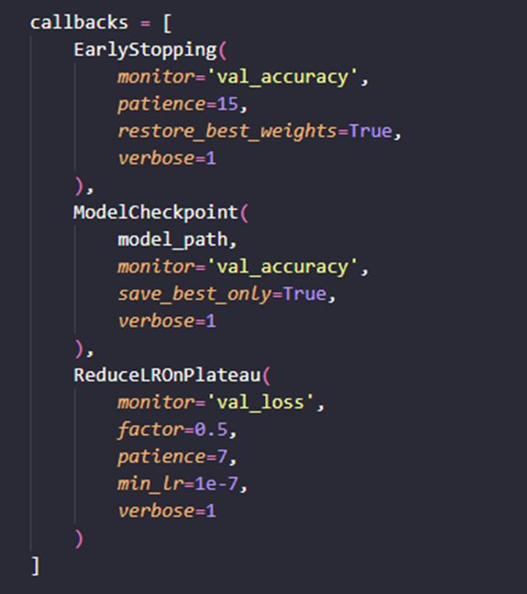
Huấn luyện mô hình
  Các hàm callback:
    EarlyStopping: Dừng việc huấn luyện lại ngay khi thấy mô hình không còn tiến bộ nữa để tránh lãng phí thời gian và chống học vẹt (Overfitting).
    ModelCheckpoint: Tự động lưu lại mô hình (file .h5 hoặc .keras).
    ReduceLROnPlateau: Giúp mô hình thoát khỏi điểm tắc nghẽn (local minima) hoặc hội tụ sâu hơn bằng cách giảm tốc độ học (Learning Rate).

Slide 19
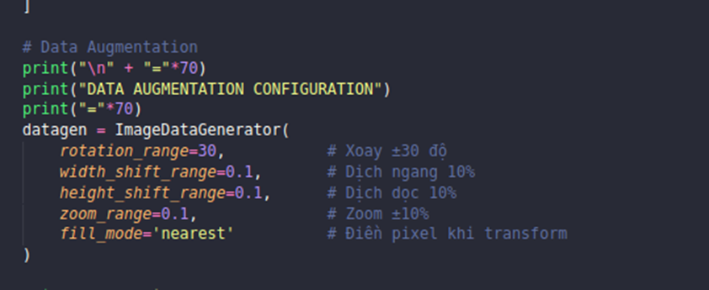
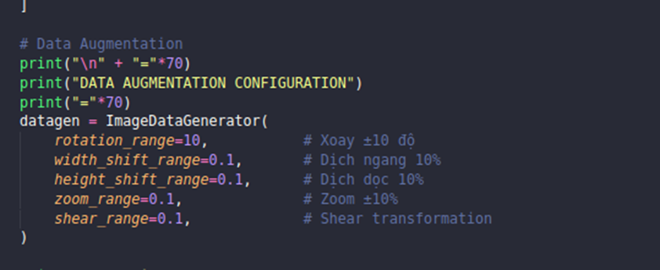
Huấn luyện mô hình
  Data augmentation
    rotation_range: xoay ảnh
    width_shift_range & height_shift_range: dịch chuyển ảnh
    zoom_range: thu phóng kích thước ảnh
    shear_range: biến đổi ảnh bằng cách kéo nghiêng ảnh
    fill_mode:: lấp đầy các khoảng trống khi biến đổi ảnh

Slide 20
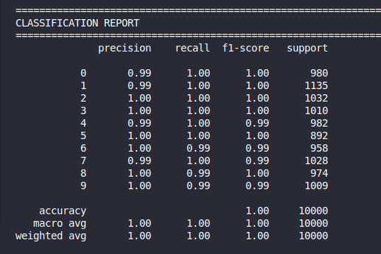
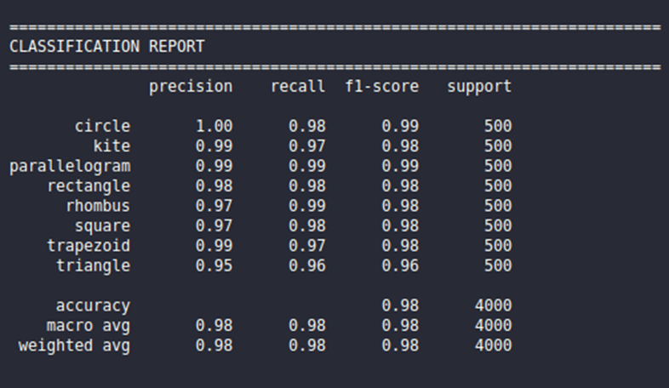
Đánh giá và tổng kết
  Các metrics để đánh giá mô hình phân loại
    Accuracy: Độ chính xác
    Precision: độ chuẩn xác (ví dụ trong tất cả các trườnghợp mô hình dự đoán là hình tròn thì có bao nhiêu trường hợp dự đoán chính xác)
    Recall: độ phủ (trong tất cả trường hợp ảnh là hình tròn thì mô hình dự đoán đúng được bao nhiêu trong đó)
    F1-score: hệ số cân bằng giữa precision và recall

Slide 21
Áp dụng vào bài toán Air Writing
1
2
3
4
BƯỚC
BƯỚC
BƯỚC
BƯỚC
Thu thập dữ liệu
Tiền xử lí dữ liệu
Dự đoán
Hiển thị kết quả

Slide 22
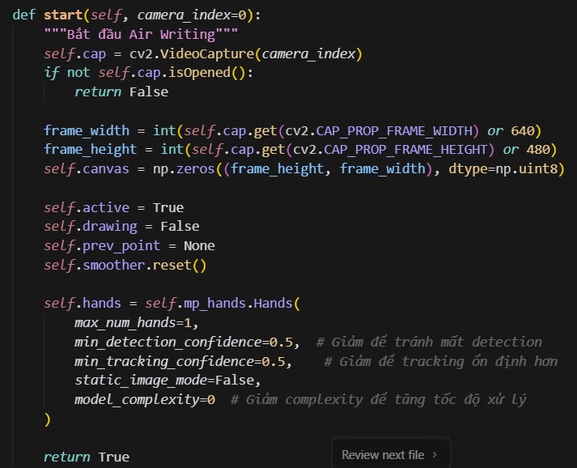
Thu thập dữ liệu đầu vào
Air Writing (vẽ trên không)
  Mở camera và bắt đầu capture frame
  Sử dụng MediaPipe Hands để phát hiện bàn tay
  Theo dõi ngón trỏ (INDEX_FINGER_TIP)
  Áp dụng smoothing filter để giảm rung
  Vẽ lên canvas khi người dùng bật chế độ vẽ

Slide 23
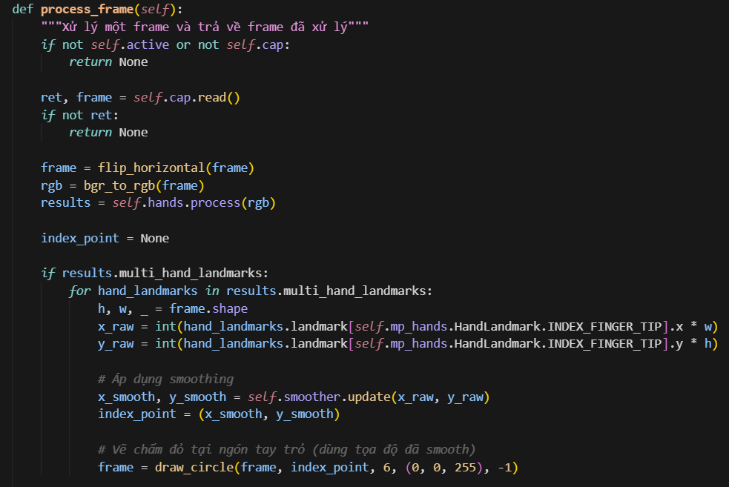
Thu thập dữ liệu đầu vào

Slide 24
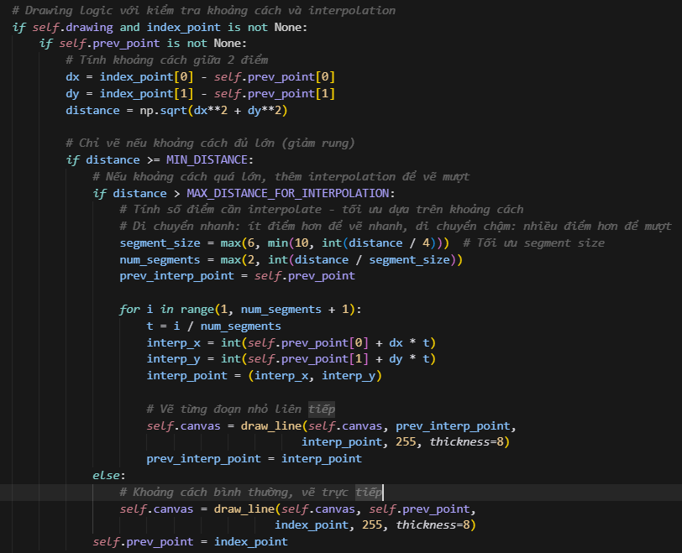
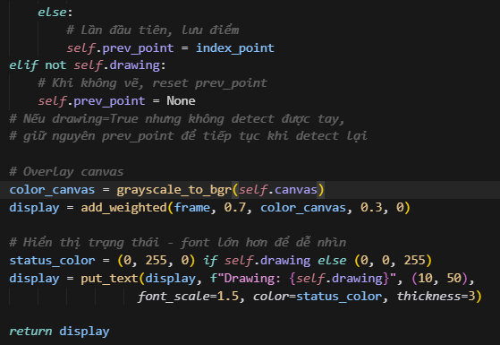
Thu thập dữ liệu đầu vào

Slide 25
Tiền xử lý dữ liệu
  Chuyển ảnh từ rgb sang grayscale
  Phân ngưỡng và đảo ngược (nếu cần)
  Tìm bounding box
  Crop theo bounding box
  Padding ảnh thành ảnh vuông
  Resize ảnh
  Thêm border padding 4px → 28x28
  Normalize về [0, 1]

Slide 26
Dự đoán
  Nhận diện chữ số viết tay
    Load model nhận diện chữ số viết tay
    Output là 1 trong các số từ 0-9
    Lấy class có xác xuất cao nhất
  Nhận diện hình học cơ bản
    Load model nhận diện hình học cơ bản
    Áp dụng softmax với temperature scaling
    Lấy class có xác xuất cao nhất

Slide 27
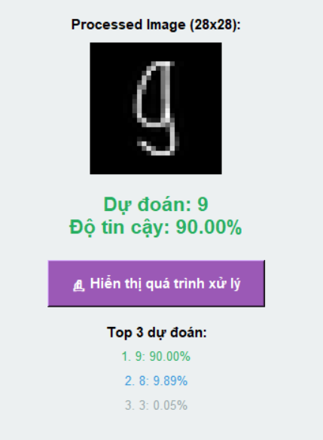
Hiển thị kết quả
Kết quả nhận diện sẽ hiển thị top 3 lớp có tỷ lệ % nhận diện cao nhất, lớp nào có tỷ lệ % cao nhất sẽ là kết quả dự đoán cuối cùng

